Slide 1

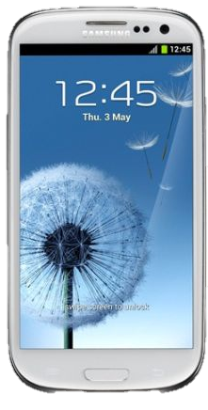


팀 작품 포트폴리오
작품제목 :IcEscape
수강기간 : 2012년 6월 2일 ~ 8월 18일
과 정 명 : 심화개발자과정
이름 : 백 노연, 곽 민석, 김 소원, 원유성
소속 : 한국게임과학고등학교 앱창작터

Slide 2



작품목표
피곤하고 지루한 일상생활이 반복되는 현대인들에게
헥사형 퍼즐게임 ‘IcEscape’는 기존과 다른 신선한 게임방법으로 기존의 비슷한
방식의 퍼즐게임에 얽메여 있는 현대인들에게 보다 새롭게 다가서서 지루한 시간을
즐겁게 보내면서 동시에 지구온난화에 대한 심각성을 알려줄 것 입니다.

Slide 3
작품소개
이 게임은 신개념 핵사형 퍼즐게임으로써 블록을 제거하는 게임 방법이 아닌 블록을 지킨다는 색다른 게임방법을 가지고 있습니다.
‘IcEscape’는 얼음을 뜻하는 ‘Ice’와 + 탈출을 뜻하는 ‘Escape’가 합쳐 만들어지게 되었습니다.
저희 게임은 지구온난화에 의해 일어나는 문제를 배경으로 하고 있습니다. 지구온난화는 여러가지 문제를 야기하고 있습니다. 그 중에서 저희는 극지방 동물들이 빙하가 녹아 살 곳을 잃어 멸종위기에 처하는 상황을 집중적으로 표현하고 있습니다.
저희는 극지방 동물들이 온난화에서 탈출한다는 뜻에서 ‘IcEscape’를 제목으로 정하게 되었습니다.

Slide 4

장르 및 작품 컨셉
장르
Game
Brain & Puzzle
작품컨셉
IcEscap는 신개념 헥사형 퍼즐게임으로써 귀여운 그래픽, 단순한 게임방법, 블록을 제거하는 게임방법에서 지켜내는 색다른 게임방법을 컨셉으로하고 있습니다.

Slide 5
타켓층
타켓층
짧은 플레이 시간으로 잠깐씩 여유시간 동안 즐길 수 있다는 점을 특징으로 삼아 10대 중반 ~ 20대 중반의 학생들을 주요타깃으로 정하였습니다.

Slide 6


















핵심 기능
핵심 기능 소개
같은 모양의 블록이 3개 이상 있을 시 드래그하면 얼릴 수 있다.
블록은 얼 때 얼음조각이 나오는데 이 얼음조각들은 수위를 낮춰준다.
모든 블록은 드래그로 옮길 수 있다.

Slide 7

핵심 기능
핵심 기능 소개
물이 게임화면의 끝까지 차오르게 되면 게임오버가 된다.

Slide 8

핵심 기능
핵심 기능 소개
제한시간 동안 물이 모두 차오르지 않도록 막으면 게임이 클리어 된다.

Slide 9












작품소개 : 시놉시스 및 프로젝트 컨셉, 캐릭터
핵심이미지
메인설정 이미지

Slide 10
기획의도
TV를 보는 도중 지구 온난화에 대한 다큐멘터리가 방송 되고 있었습니다.
그 방송에서 극지방의 동물들이 살아갈 곳을 잃어가는 것에 대한 내용이었는데 보고 있자니 사람들이 지구 온난화에 대한 경각심이 부족하다는 생각을 하게 되어 지구온난화에 대한 경각심을 일깨우는 차원에서 이게임을 기획하게 되었습니다.
게임의 배경을 극지방으로 하여 해수면 상승에 따라 빙산이 침식되고 동물들이 떠내려가는 것을 표현하였고 플레이어는 침식을 막아내는 역할로서 블록을 얼리는 것으로 이를 표현하였습니다.

Slide 11

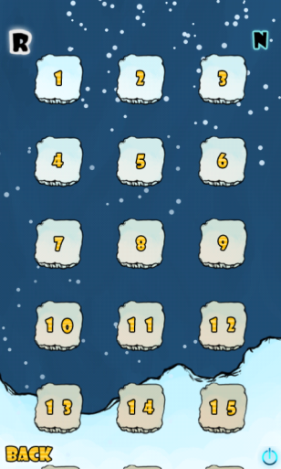
주요장면 소개
장면이미지
메인메뉴
게임의 타이틀, 게임시작, 크레딧, 옵션, 종료로 구성되어 있습니다.
장면이미지
스테이지 선택
플레이 할 스테이지를 선택하는 메뉴입니다.

Slide 12
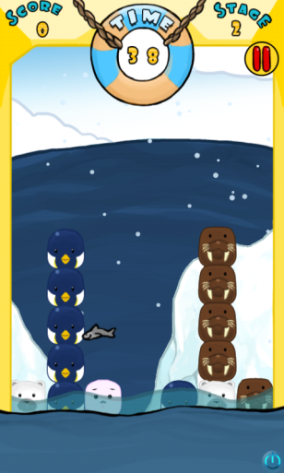


주요장면 소개
장면이미지
게임 플레이 화면
스코어, 제한시간, 현재플레이 중인 스테이지가 나타나있는 인터페이스와 일시정지 버튼, 블록들로 구성되어 있습니다.
장면이미지
게임 오버 & 클리어 화면
게임 오버하거나 클리어하게 되면 나오는 화면입니다.

Slide 13
작품을 통한 기대효과
많은 사람들이 일상생활 속에서 받는 스트레스로 지구온난화 같은 일들에는 관심을 가지지 않게 되고 게임으로는 게임중독을 먼저 생각하는 대부분의 기성세대들의 선입견을 바꾸고 싶어 ‘IcEscape’를 통해 재미와 즐거움을 얻어서 스트레스를 풀며 지구온난화의 심각성에 대해서도 다시 한번 생각해 보고 심각성을 깨달아서 다시 한번 관심을 가지는 일석이조의 효과를 가졌으면 좋겠습니다.

Slide 14
향후 개선방향 및 계획
랭킹 시스템 도입
무한 모드 도입
아이템 및 방해요소 추가

Slide 15



